Slide 1
Предложение по улучшению (в рамках конкурса лучших практик по производительности труда)
Предприятие:

Slide 2
Общая информация
1 | Наименование предприятия | Указать полное юридическое наименование организации
2 | ИНН организации | Указать ИНН организации
3 | Вид деятельности организации | Указать основной вид деятельности организации (согласно Уставу)
4 | Адрес регистрации | Указать адрес регистрации юридического лица в соответствии с данными ЕГРЮЛ
5 | Фактический адрес | Указать фактический адрес размещения производства
6 | Контактное лицо от организации | Указать ФИО, должность, телефон, e-mail
7 | Год реализации | Указать год, в который было реализовано предложение по улучшению
8 | Информация о поддержке в рамках участия в национальном проекте | Указать вид поддержки (ФЦК, РЦК, Самостоятельно)

Slide 3

<Краткая формулировка решения>
Формулировка решения должна быть логически связана с сутью основного результата предприятия (приведено ниже).
Повышение производительности | Единицы объема (шт., тн., метры….. ) за период (час, смена, сутки)
Повышение производительности труда | Единицы объема (шт., тн., метры….. ) за период (час, смена, сутки) на человека
Сокращение запасов и сроков выполнения заказов | Единицы объема (шт., тн., метры….. ) либо часов (дней)
Снижение простоев оборудования | Часов
Снижение брака и доработок (исправлений) | Единицы объема (шт., тн., метры….. ) за период (час, смена, сутки), либо %
Снижение расхода материалов и энергоресурсов | Единицы объема (шт., тн., метры….. ) либо Тыс. рублей в год
Снижение затрат на наемные услуги | Тыс. рублей
Повышение эффективности использования производственных площадей | Квадратные метры (Тыс. рублей)
Основная задача предприятия: Должна отображать главную задачу (улучшение на уровне предприятия), которую решает данное предложение. Описание основной задачи нужно формулировать простым языком, не применяя специализированную терминологию
Основной результат должен соответствовать задаче предприятия и утвержденным метрикам. Результат должен быть оцифрован - с…до…., на….%
Комментарий к основному результату
Например, сокращение времени переналадки с Х до Y минут обеспечило выпуск дополнительного объема продукции на Z единиц в сутки (+Zꞌ%)
Дополнительный эффект
Дополнительный результат соответствует метрикам. Результат должен быть оцифрован - с…до…., на….%..

Slide 4
Проблема
Проблема должна отображать отсутствие или помеху в текущей ситуации. В формулировке проблемы должен быть посыл направления поиска решения проблемы. Проблема оцифрована, измерима. Нет общих фраз. Описание проблем должны коррелировать с основной решаемой задачей предприятия. Не допускается формулировка проблемы от принятого решения (например: решение – создана система адресного хранения, проблема – нет системы адресного хранения).
СХЕМА/ИЛЛЮСТРАЦИЯ
«ДО ИЗМЕНЕНИЯ»
должна демонстрировать суть выявленных проблем
Описание ситуации «до изменения», должна быть понятна суть проблемы, рекомендуется оцифровать проблему.

Slide 5
Решение
Необходимо изложить в виде конкретных действий и решений, приведших к достижению основного и дополнительных эффектов. Решения должны объяснять получение результатов
СХЕМА/ИЛЛЮСТРАЦИЯ «ПОСЛЕ ИЗМЕНЕНИЯ»
должна демонстрировать суть предложенных решений
Описание ситуации «после изменений». Должна быть понятна суть изменений, описание должно содержать информацию о результатах с оцифрованными показателями.
Указать сроки, затраченные на внедрение (в месяцах)

Slide 6
Эффект, срок окупаемости
Стоимость решения
Указать сумму затрат на реализацию предложенного решения и привлечение сторонних организаций для внедрения
Экономический эффект: Указать экономический эффект от достигнутых результатов.
Возможность тиражирования
Описать возможность тиражирования и получения дополнительных эффектов и необходимые для этого условия

Slide 7
Итоги внедрения ППУ
Заполните таблицу с итогами внедрения ППУ, при необходимости добавьте дополнительные ячейки/описание
Скорость реализации | Срок окупаемости затрат | Экономический эффект (в год) | Возможность тиражирования)
Более 6 месяцев | 3-6 месяцев | 100 тыс. руб. | В пределах предприятия
* Таблица является обязательной к заполнению

Slide 8
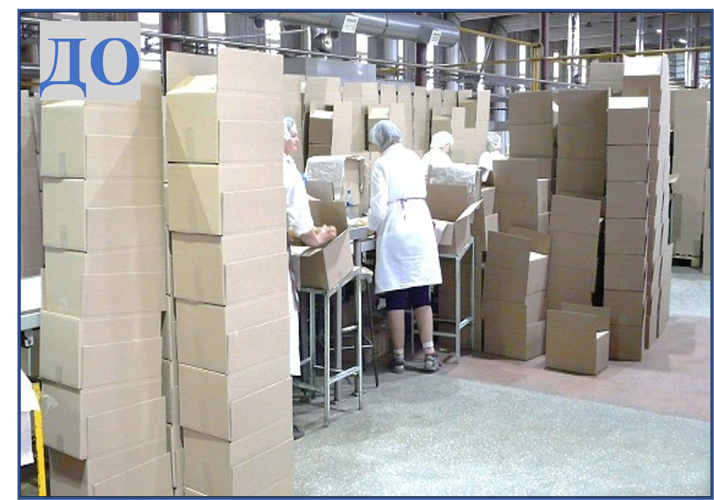
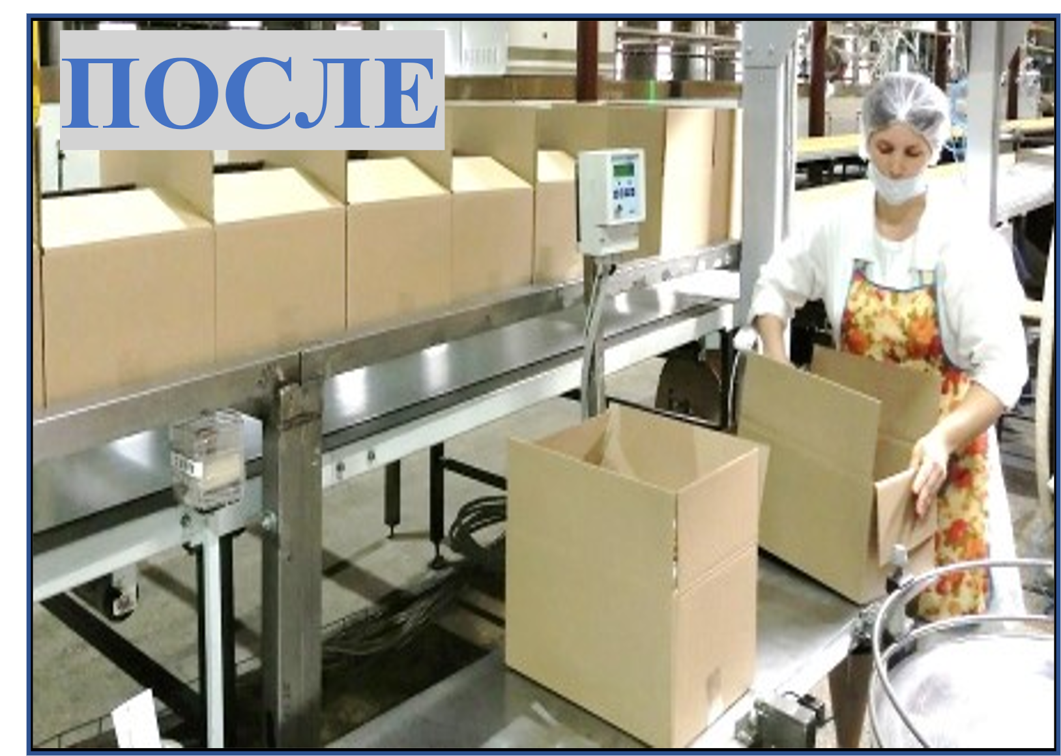
Дополнительные фотографии или видео ролики, по которым можно понять суть решения
Пояснение к иллюстрации
Пояснение к иллюстрации

